Slide 1


第23课时
抽奖(随机数)

Slide 2
抽奖——随机函数rand()
计算机随机产生一个整数(1-5)，自己输入一个整数，若两数相同，
则输出“恭喜您，中奖了！奖金10元”，否则输出"没中奖，请
付费2元"，同时公布中奖号码！
试编一程序，实现抽奖功能。

Slide 3


随
机
函
数
rand()
int 大于等于0小于32767的整数

Slide 4

#include<iostream>
#include<cstdlib> //需要调用rand()函数
using namespace std;
int main()
{
int a;
a=rand();
cout<<a;
return 0;
}
每次产生的结果是不变的
每次产生的随机数是相同的。
需要设置随机种子

Slide 5

随
机
种
子
srand()
srand(time(0))
#include<ctime>

Slide 6
1~5的整数
rand()%5+1;
a-b (b-a+1),a
10-99 rand()%90+10

Slide 7
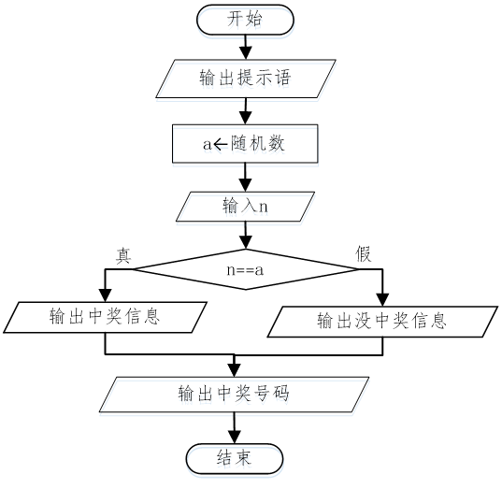
#include<iostream>
#include<ctime> //需要调用time()函数
#include<cstdlib> //需要调用srand()和rand()函数
using namespace std;
int main()
{
int n,a;
cout<<"抽奖程序"<<endl;
cout<<"请输入1-5:";
cin>>n;
srand(time(0)); //随机种子
a=rand()%5+1; //随机产生1至5的整数
if(n==a)
cout<<"恭喜您，中奖了！奖金10元"<<endl;
else
cout<<"没中奖，请付费2元" <<endl;
cout<<"中奖号码是"<<a<<endl;
return 0;
}

Slide 8

编程小词典
  rand random的缩写，随机
  srand 设置随机种子
  time 时间

Slide 9

课后作业
2、阅读程序写结果。
#include <iostream>
#include<ctime>
#inlclude<cstdlib>
using namespace std;
int main()
{
int x;
srand(time(0));
x=rand()%10;
if(x<10) x=10;
if(x>10) x--;
if(x!=10) x--;
cout<<x;
return 0;
}
1、选择题
一个字节（Byte）由( )个二进制位组成。
8
4
2
16
x
----------------------
输出:____________

Slide 10
课后作业
#include <iostream>
#include<ctime>
#inlclude<cstdlib>
using namespace std;
int main()
{
int n,a,b;
srand(time(0));
a=______________;
b=______________;
cout<<a<<'+'<<b<<'=';
cin>>n;
if(________) cout<<"对";
else cout<<"错";
return 0;
}
3、完善程序。
一道两位数加法运算题：第一步，由计算机产生两个两位数；第二步，输出题目，如“45+78=”;第三步，输入答案；第四步，判断答案是否正确。

Slide 11


下课啦！

